Slide 1
AKSELERATÖRLERDE RADYASYON ÜRETİMİ

Slide 2
Radyoterapide Kullanılan Işınların Elde Edilişi
Düşük Enerjili X-Işınları
Yüksek Enerjili Elektron Işınları
Yüksek Enerjili X-Işınları

Slide 3
X-Işını Tüpü ve X-ışınlarının Elde Edilmesi
Yüksek Voltaj Kaynağı
Tungsten Hedef
Vakum Kabı
Katot Işınları
+
-
+
-
Bakır Anot
X-Işınları
Isıtılmış Tungsten
Filament Katot

Slide 4
X-Işını
ELDE EDİLİŞ:
Elektronların hızlandırılarak bir hedefe (tungsten ,molibden) çarptırılması ile.
è ’ ların kinetik enerjisi X-ışınına dönüşür (Frenleme X-ışınları)
-
+
X-Işını

Slide 5
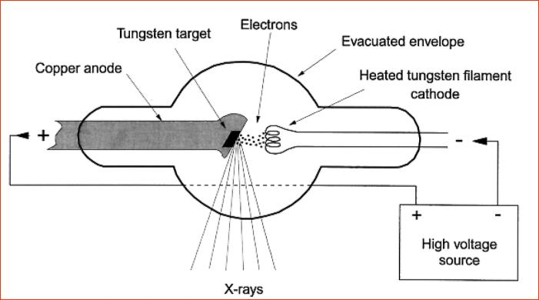
e⁻ ’ların engellemeden hedefe ulaşması için x-ışını tüpünün havası boşaltılmıştır
Katot, 10V’luk bir gerilimle tungsten filamana bağlıdır, uygulanan gerilimle sıcaklık, dolayısıyla salınan e⁻ sayısı ve üretilen x-ışını enerjisi değişir

Slide 6
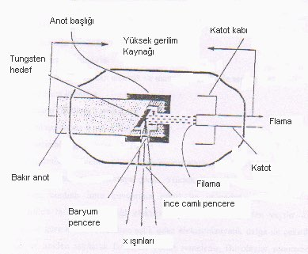
Hedef ( anot üzerinde ) ve katot arasındaki gerilimle e⁻ ’lar hedefe doğru ivmelendirilir
Hedef malzeme yüksek erime noktalı olmalıdır,
( Z = 74 olan tungsten için 3370⁰C )
Üretilen enerjinin %99’u ısı enerjisi olduğu için iyi bir soğutma sistemi olmalıdır

Slide 7
Yüksek Enerjili Elektron ve X-ışınları
Radyoterapinin ilk yıllarında, konvansiyonel X -ışını tüpleri ve çeşitli düzeneklerle elde edilen düşük (50-150 kV), orta (150-500 kV) ve süper voltaj (500-1000 kV) enerjili X-ışınları yaygın olarak kullanılmaktaydı. Ancak bu enerjilerdeki X-ışınlarının derine yerleşmiş tümörlerin tedavisinde yetersiz kalması ve megavoltaj seviyelerindeki enerjilerin konvansiyonel X-ışını tüpleri ile elde edilemeyeceğinin anlaşılması üzerine yüksek enerjili X-ışını üretebilecek cihazların tasarımlarına başlandı. Bu amaçla 1950 lerde ilk Lineer hızlandırıcı (LINAC) üretildi.

Slide 8
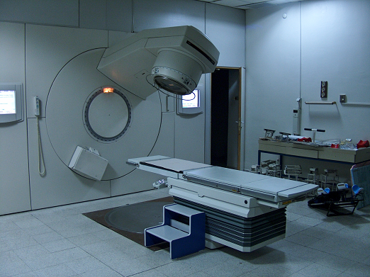
LİNEER HIZLANDIRICI

Slide 9
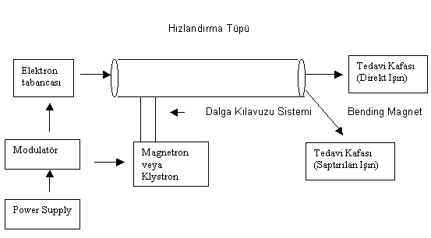
LINAC’IN ŞEMATİK GÖSTERİMİ

Slide 10
LINAC HIZLANDIRMA TÜPÜ
Eğici Magnet
Elektron
Tabancası
Magnetron
Klystron
Elektron tabancasın da üretilen 50 KeV enerjili elektronlar Magnetron veya Klystron’da (mikrodalga üretmez güçlendirir) üretilen (veya güçlendirilen) mikrodalgaların tepelerine bindirilerek birkaç MeV’lik enerji kazanacak kadar hızlandırılmaktadırlar.

Slide 12
Elektron Işını Demeti
Tungsten hedef
Yüksek Enerjili
X-ışınlarının
Oluşumu
Primer Kolimatörler
Işın Düzleştirici Filtre
Sekonder Kolimatörler
Hasta

Slide 13
Elektron Işını Demeti
Tungsten hedef
Primer Kolimatörler
Elektron
Işınlarının
Oluşumu
Saçıcı Foil
Sekonder Kolimatörler
Kon veya Trimmer
Hasta

